Slide 1

以ALPHAZERO實作賽局遊戲AI
4109064207 電資二 劉振豐、4110064218 電資一 蔡旺霖

Slide 2
介紹
AlphaZero是DeepMind所開發的人工智慧軟體
主要由三種演算法組合而成，分別是深度學習、強化式學習與賽局樹演算法。
由於不需要使用人類專家資料即可自行學習“多種”棋類任務，所以被視為“通用式AI演算法”
本次專題主要就是參考AlphaZero 的架構進行測試，由於它可以適用於很多種棋類遊戲。

Slide 3


遊戲玩法
動物將棋

Slide 4


遊戲玩法
動物將棋

Slide 5
遊戲玩法
依每種動物的移動規定移動
如果欲移動方向有敵方動物，即可捕捉騎成為持駒
把對方獅子吃掉即獲勝

Slide 6
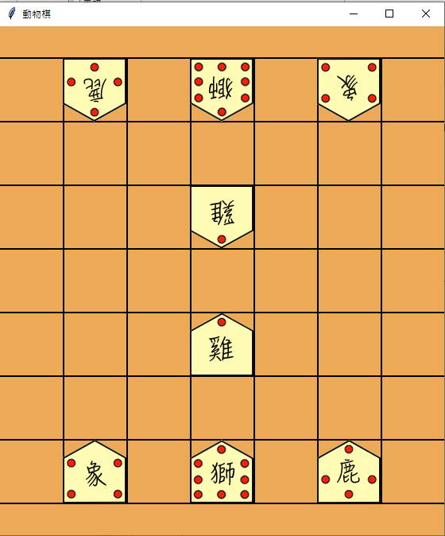
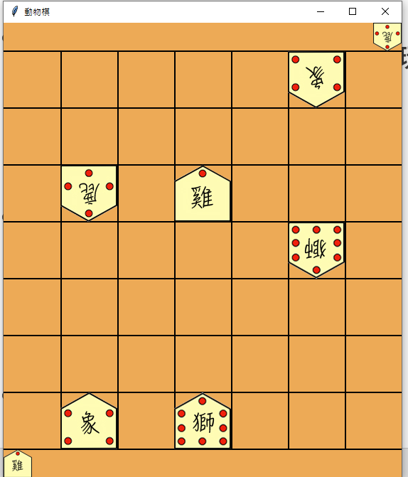
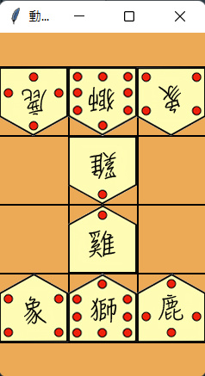
遊戲玩法

Slide 7
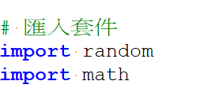
game.py
Notes:
一開始是隨機下棋產生資料，所以會用到random模組

Slide 8
類別state 的方法
method
__init__() | 初始化
is_lose() | 是否落敗
is_draw() | 是否平手
is_done() | 遊戲是否結束
pieces_array() | 轉換動物棋的局勢(盤面)
position_to_action() | 將棋子的目的地以及移動方向轉換成動作
action_to_position() | position_to_action()的反轉
legal_action() | 取得所有棋子的所有合法棋步
legal_action_pos() | 取得棋子的所有合法棋步
next() | 取得下一個局勢(盤面)
is_first_player() | 判斷是否為先手
__str__() | 以字串的形式顯示遊戲結果

Slide 9
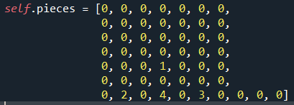
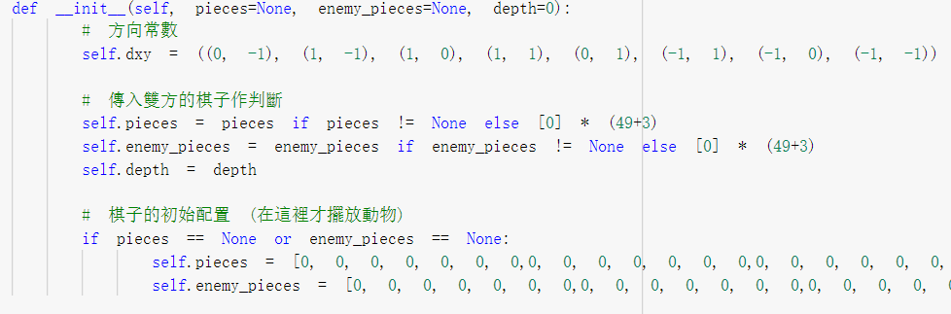
__init___()

Slide 10
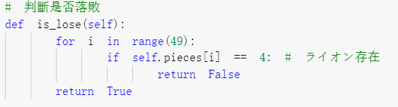
is_lose()

Slide 11

is_draw()

Slide 12

is_down()

Slide 13
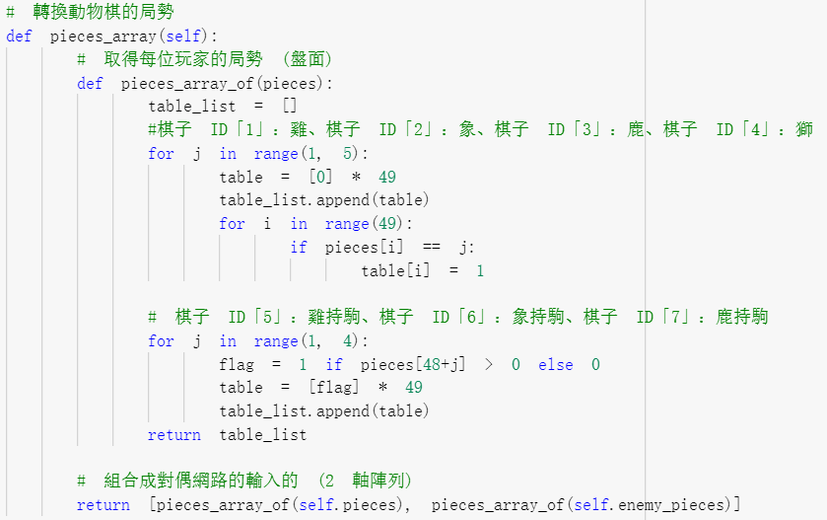
pieces_array()

Slide 14
0 | 0 | 0 | 0 | 0 | 0 | 0
0 | 0 | 0 | 0 | 0 | 0 | 0
0 | 0 | 0 | 0 | 0 | 0 | 0
0 | 0 | 0 | 0 | 0 | 0 | 0
0 | 0 | 0 | 1 | 0 | 0 | 0
0 | 0 | 0 | 0 | 0 | 0 | 0
0 | 0 | 0 | 0 | 0 | 0 | 0
0 | 0 | 0 | 0 | 0 | 0 | 0
0 | 0 | 0 | 0 | 0 | 0 | 0
0 | 0 | 0 | 0 | 0 | 0 | 0
0 | 0 | 0 | 0 | 0 | 0 | 0
0 | 0 | 0 | 0 | 0 | 0 | 0
0 | 0 | 0 | 0 | 0 | 0 | 0
0 | 1 | 0 | 0 | 0 | 0 | 0
1 | 1 | 1 | 1 | 1 | 1 | 1
1 | 1 | 1 | 1 | 1 | 1 | 1
1 | 1 | 1 | 1 | 1 | 1 | 1
1 | 1 | 1 | 1 | 1 | 1 | 1
1 | 1 | 1 | 1 | 1 | 1 | 1
1 | 1 | 1 | 1 | 1 | 1 | 1
1 | 1 | 1 | 1 | 1 | 1 | 1
我方小雞配置
敵方大象配置
我方小雞持駒

Slide 15
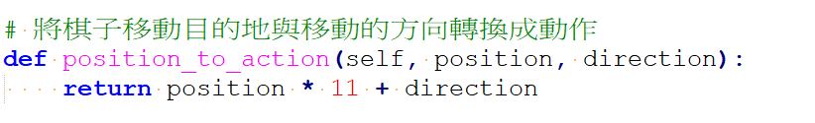
position_to_action()

Slide 16
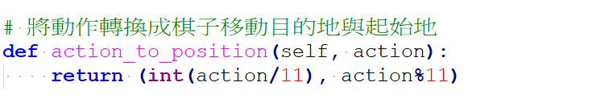
action_to_postition()

Slide 17
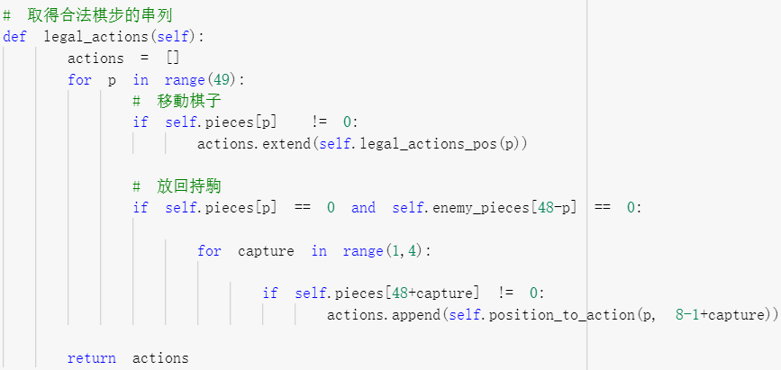
legal_actions()

Slide 18
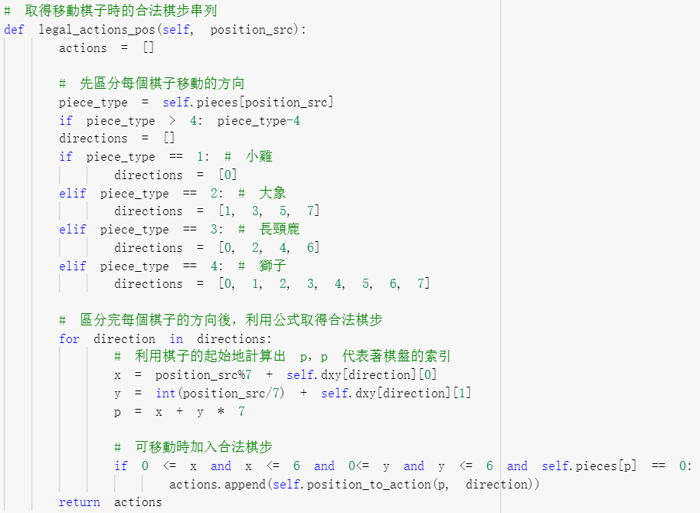
legal_actions_pos()

Slide 19
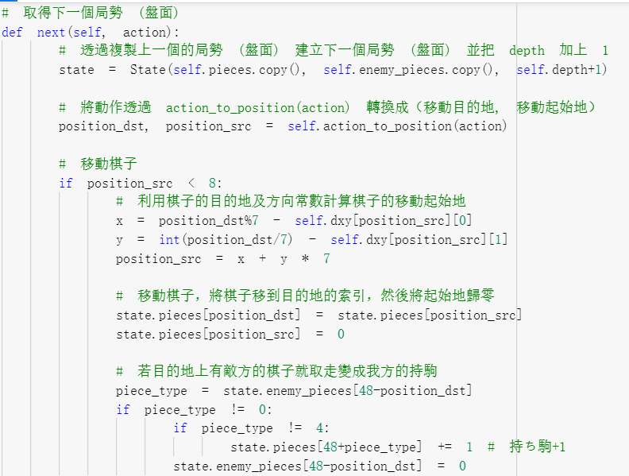
next()

Slide 20
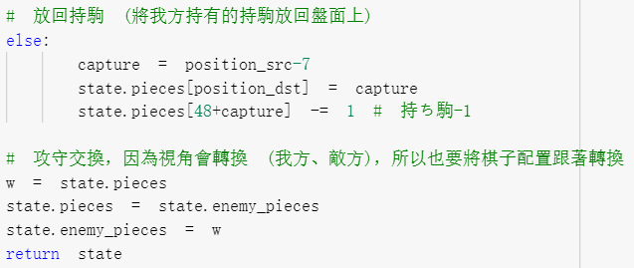
next()

Slide 21
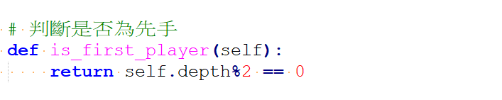
is_first_player()

Slide 22
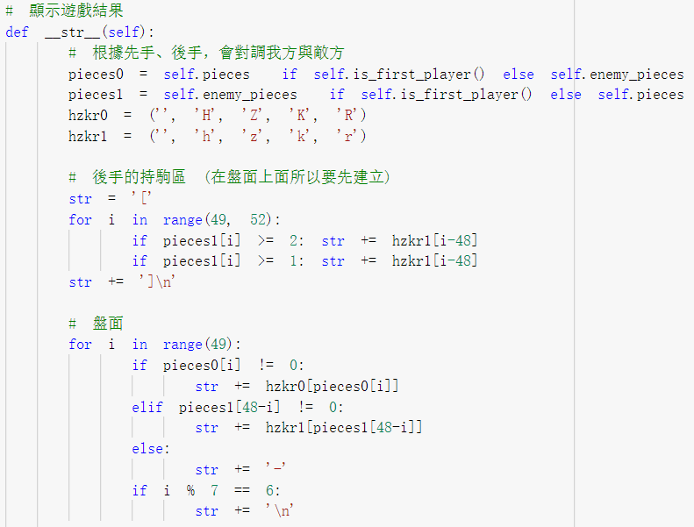
__str__()

Slide 23
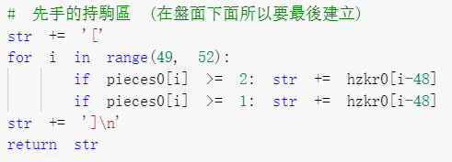
__str__()

Slide 24
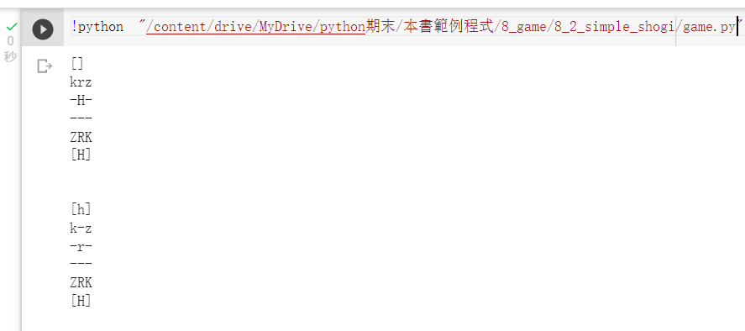
Google colab 執行一次隨機下法 v.s. 隨機下法

Slide 25
與電腦遊玩(human_play.py)
按一下以新增文字

Slide 26
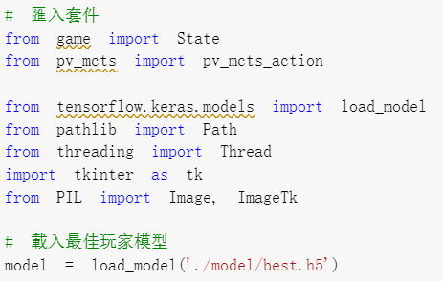
匯入模組

Slide 27
設定UI介面
method
__init__() | 初始化UI
turn _of_human() | 輪到玩家下棋
turn_of_ai() | 輪到AI下棋
position_to_direction() | 計算棋子移動方向
draw_piece() | 繪製棋子
draw_capture() | 繪製持駒
draw_cursor(0 | 繪製游標
on_draw() | 更新UI棋面

Slide 28
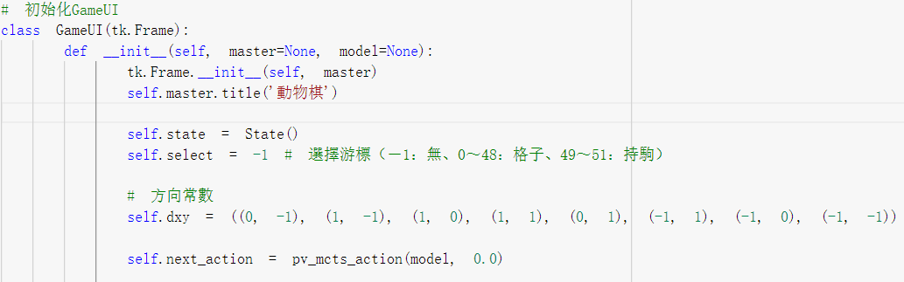
__init__()

Slide 29
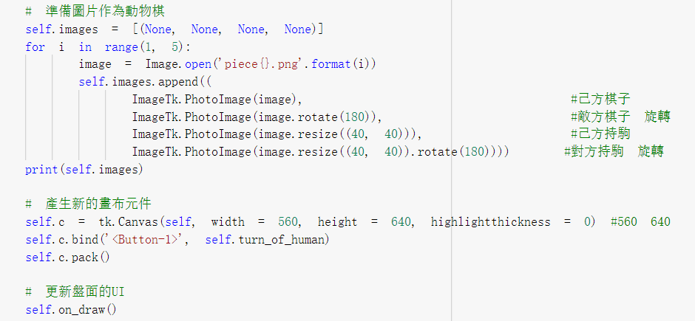
__init__()

Slide 30
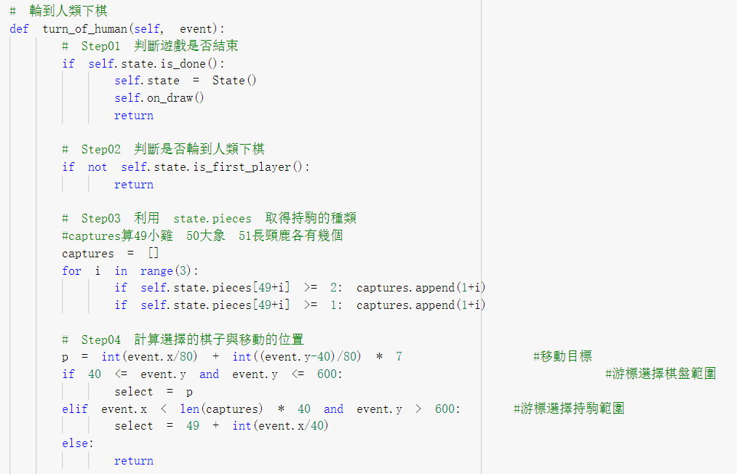
turn_of_human()

Slide 31
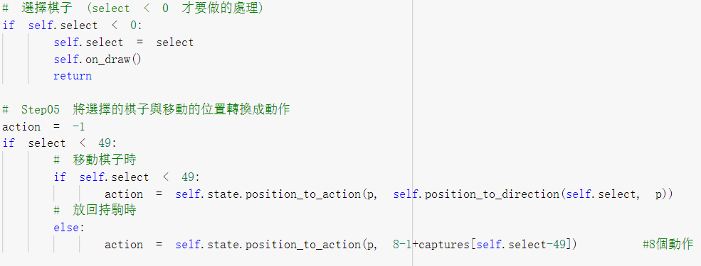
turn_of_human()

Slide 32
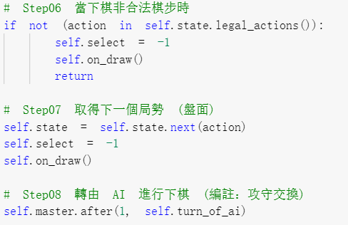
turn_of_human()

Slide 33
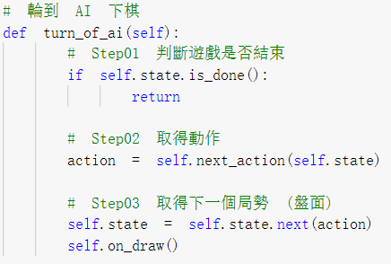
turn_of_ai()

Slide 34
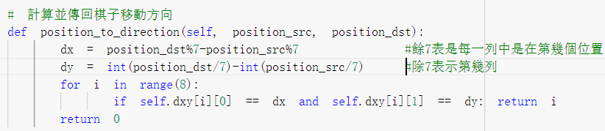
position_to_diection()

Slide 35
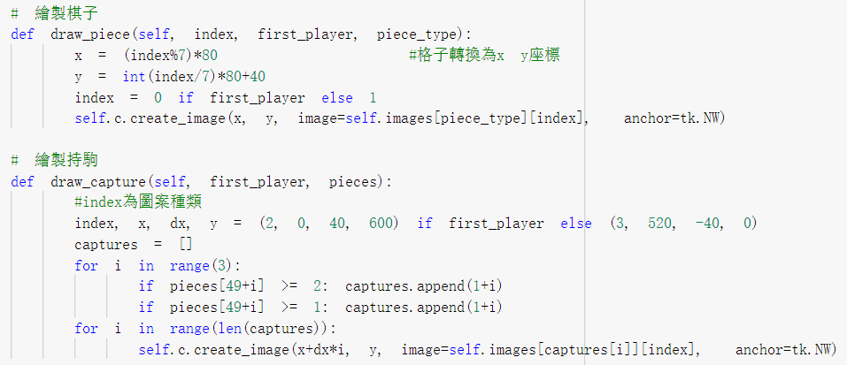
繪製棋子

Slide 36
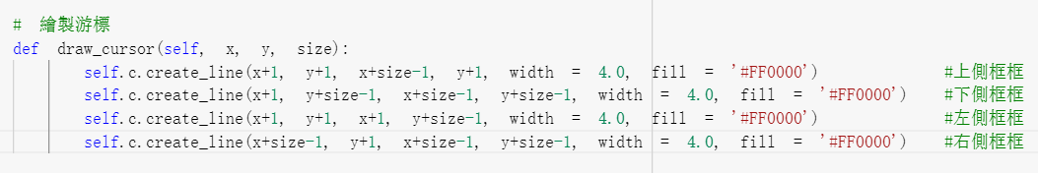
draw_cursor()

Slide 37
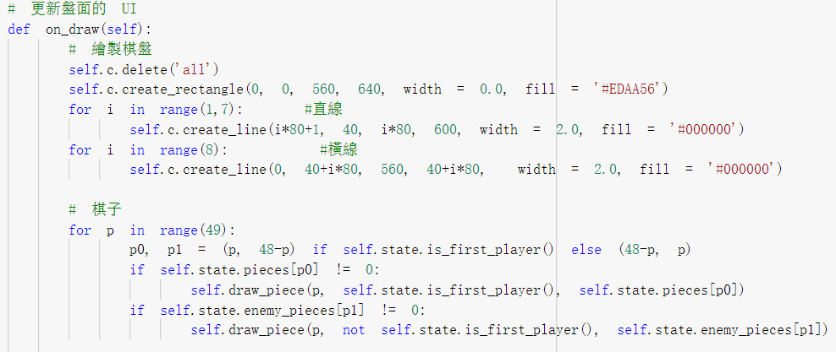
on_draw()

Slide 38
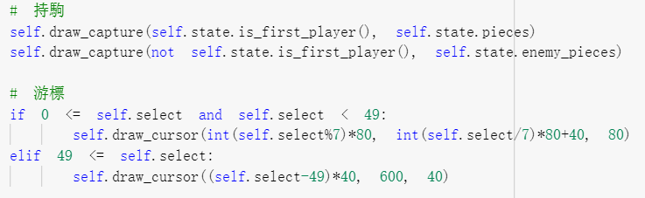
on_draw()

Slide 39
訓練AI思維
主要架構為AlphaZero架構
AlphaZero大致上可由三種演算法組成
1.深度學習
2.強化式學習
3.賽局數演算法

Slide 40
深度學習
局勢(棋面)
捲積層
深度學習的部分使用對偶網路學習預測
對偶網路意思是在同一組輸入內會輸出兩個不同指標的輸出
輸入是當前局勢
在這個範例中輸出就是策略(長度132的陣列)以及局勢指標(預測勝負, {0,1})
由殘差網路組成架構
} x16
殘差塊
池化層
策略
局勢價值ˊ
Notes:
池化層可以把一些比較不重要的特徵丟掉，只留下少數重要的；或者合併特徵
132=12*11

Slide 41
殘差網路 (Residual learing)
捲積層
Residual learing是卷積網路的一種分支
利用多個殘差塊提取更細微的特徵而又不會退化
捲積層
ReLU
ReLU
捲積層
捲積層
ReLU
ReLU
Add
ReLU
捲積塊
殘差塊
Notes:
影像跟棋盤的差異
退化理論

Slide 42

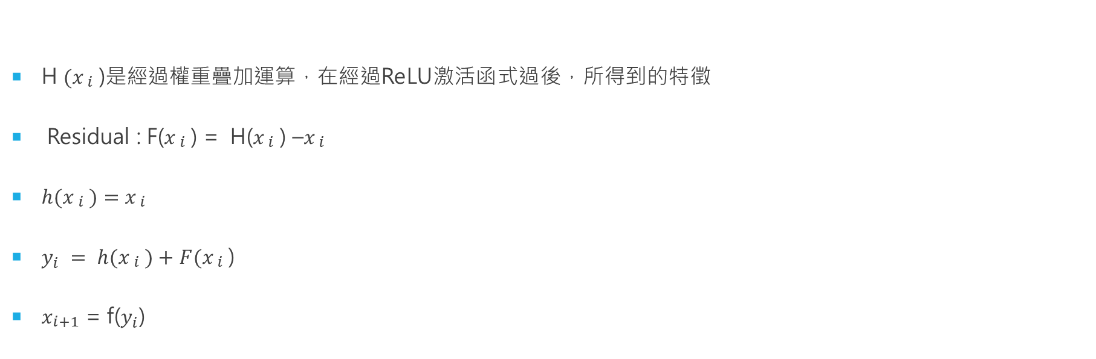




殘差網路 (Residual learing)
$$x_{\begin{aligned}i \\ \end{aligned}}$$
H ${(x}_{\begin{aligned}i \\ \end{aligned}}$)是經過權重疊加運算，在經過ReLU激活函式過後，所得到的特徵
Residual : F($x_{\begin{aligned}i \\ \end{aligned}}$) = H($x_{\begin{aligned}i \\ \end{aligned}}$) –$x_{\begin{aligned}i \\ \end{aligned}}$
$h(x_{\begin{aligned}i \\ \end{aligned}})=$ $x_{\begin{aligned}i \\ \end{aligned}}$
$y_{i} = h(x_{\begin{aligned}i \\ \end{aligned}})+F(x_{\begin{aligned}i \\ \end{aligned}}$)
$x_{\begin{aligned}i+1 \\ \end{aligned}}$ = f($y_{i}$)
捲積層
ReLU
捲積層
H($x_{\begin{aligned}i \\ \end{aligned}}$)
ReLU
$$x_{\begin{aligned}i \\ \end{aligned}}$$
Add
$$y$$
ReLU
$$x_{\begin{aligned}i+1 \\ \end{aligned}}$$
殘差塊
Notes:
Hypothesis
簡單來說就是將輸出的結果減掉原本的輸入，得到差異再加上原本的值
如果差異為零那下一個密集層或殘差塊的輸入其實不變

Slide 43
本範例殘差塊架構
捲積層
128個3X3的捲積核
BatchNormalization
ReLU
捲積層
128個3X3的捲積核
BatchNormalization
Add
ReLU

Slide 44
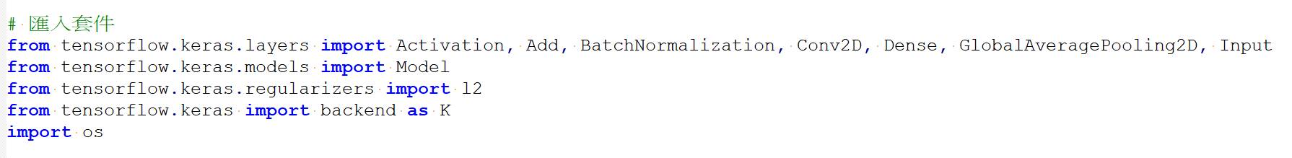
匯入模組

Slide 45
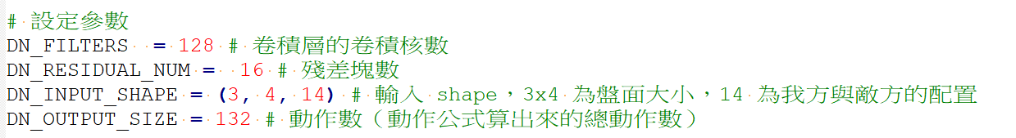
設置參數
Notes:
14:雞、獅子、鹿、象、持駒雞、鹿、象
12(棋盤位置有12個)*11(動作數)

Slide 46
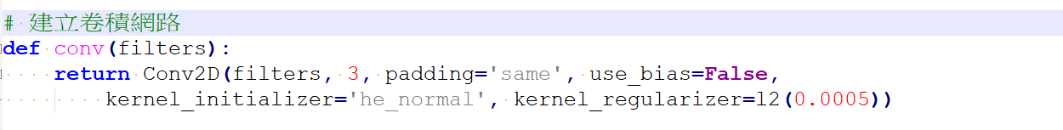
卷積網路函式
Notes:
padding是受否要添補法，捲積層會使陣列縮小
偏值可以使訓練模型更準確，可以自己試著條看看
Kernal_initializer是用常態分布進行權重初始化
常規化參數是以L2進行正規化，使資料穩定

Slide 47
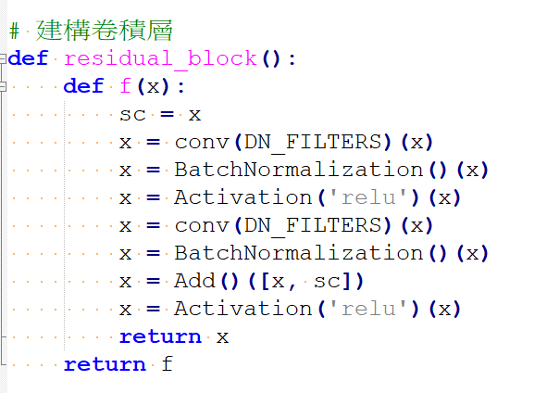
殘差塊建立
Notes:
Batchnormalization 使輸出平均值接近零，標準差接近1 ，降低overfitting，more eazy to train

Slide 48
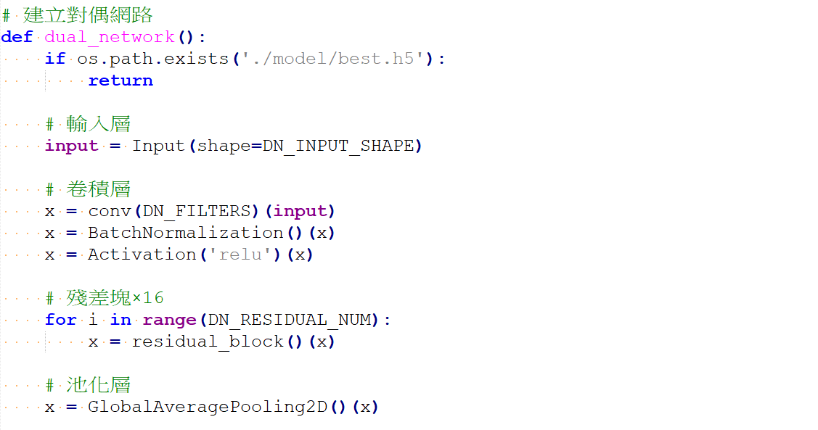
建立對偶網路

Slide 49
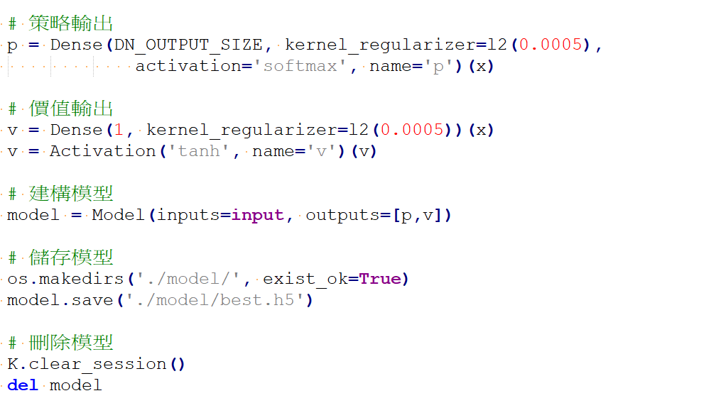
建立對偶網路

Slide 50
加強式學習以及賽局樹演算法
本次專題使用的是策略價值蒙地卡羅樹搜尋法
會對局部賽局進行推演，找出當下的策略(policy)
依策略所提供的回報值(return)找出最大的價值(value)
代理人(agent)會參考回傳的的價值來做出選擇
Notes:
policy:132,one-hot encoding 後的one-hot code

Slide 51
策略價值蒙地卡羅樹搜尋法(pv_mcts.py)

Slide 52
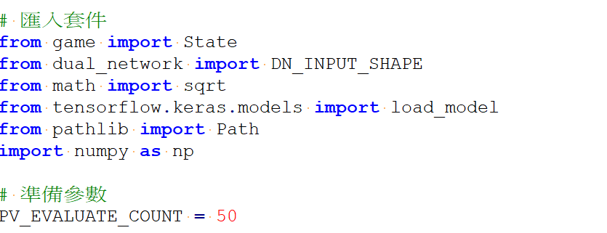
初始化設定

Slide 53
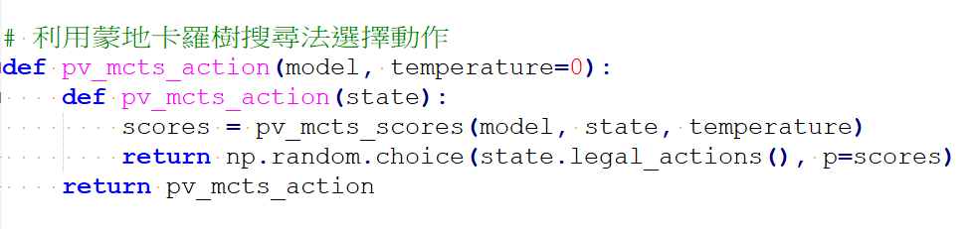
選擇下一步動作
Notes:
dash

Slide 54
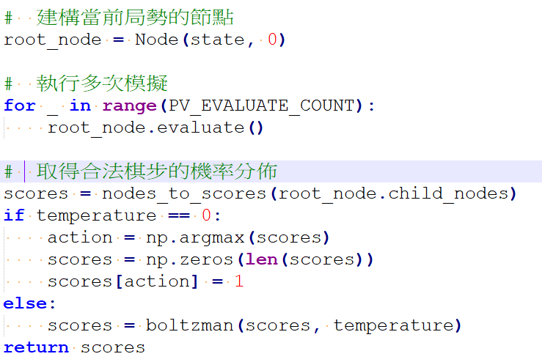
找尋最大試驗次數節點

Slide 55
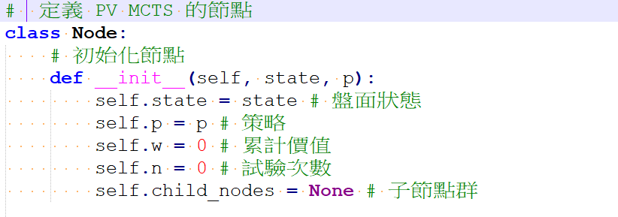
Node 資料結構

Slide 56
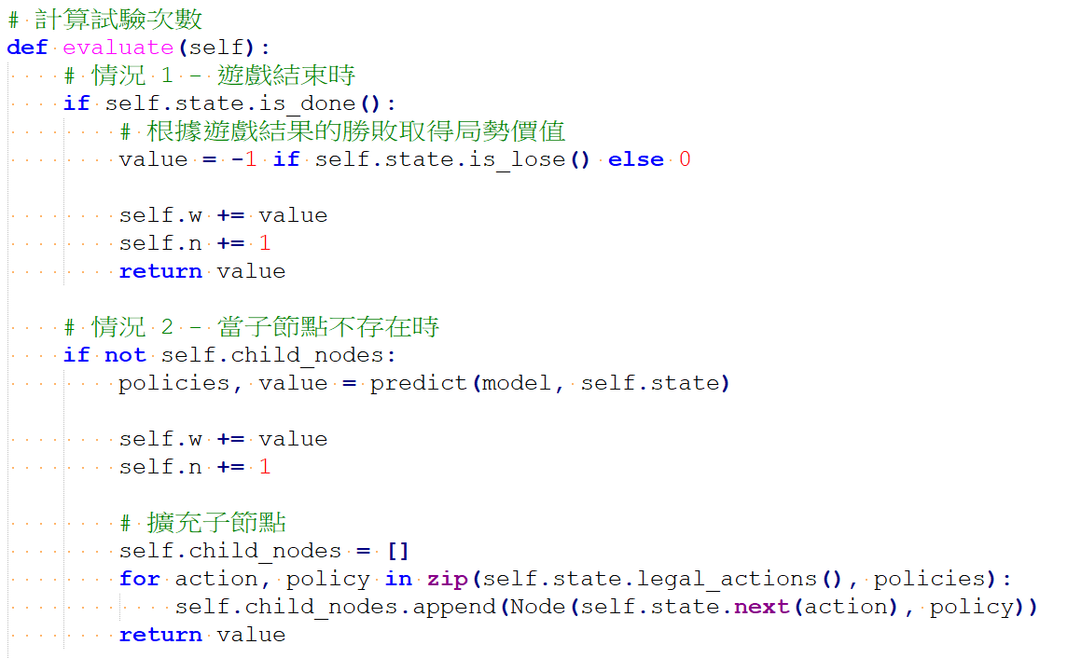
條件判斷(無子節點以及終局時)

Slide 57
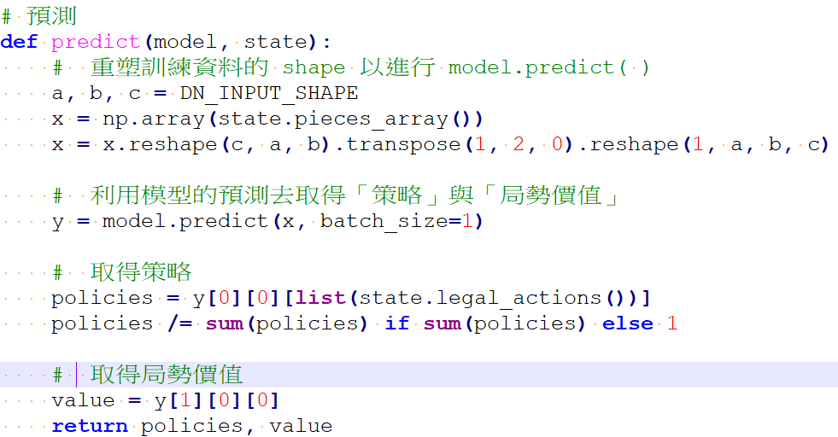
預測(當沒有子節點時)
Notes:
Input shape = 3*4*14
State.pieces_array = 2*7*12
Reshape 的1巷是把資料在打包成一個陣列，放在其陣列的第一個位置
因為predict可以通時丟很多筆資料

Slide 58
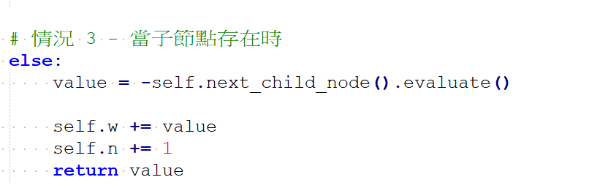
條件判斷(有子節點)

Slide 59
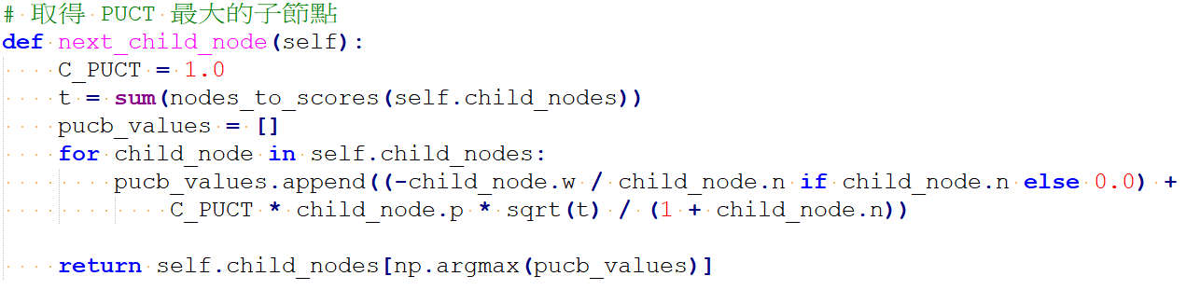
依照PUCT公式找到最大節點

Slide 60
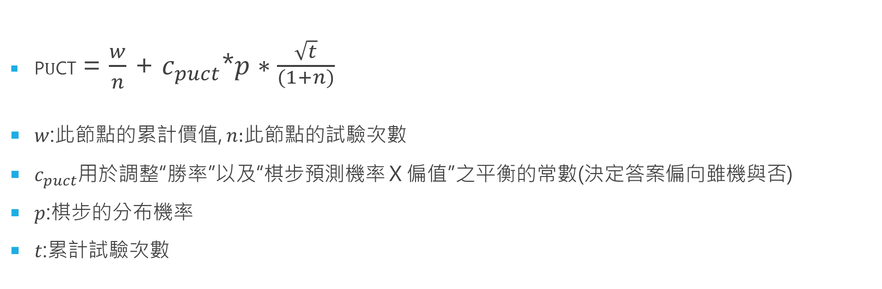
PUCT公式
棋步的機率分布
調整平衡的常數
偏值
成功率
P$U$CT = $\frac{w}{n}$ + $c_{puct}$*$p∗\frac{\sqrt{t}}{\begin{aligned}(1+n) \\ \end{aligned}}$
$w$:此節點的累計價值, $n:$此節點的試驗次數
$c_{puct}$用於調整“勝率”以及“棋步預測機率 X 偏值”之平衡的常數(決定答案偏向雖機與否)
$p$:棋步的分布機率
$t$:累計試驗次數
[
[
[
[

Slide 61
找尋最大試驗次數節點

Slide 62
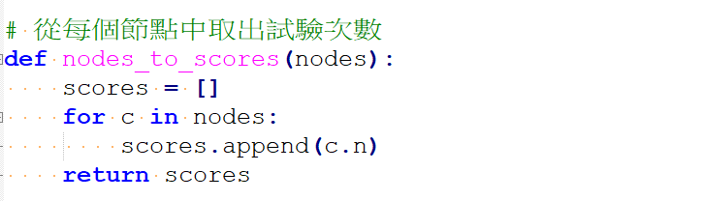
得到傳入的每個節點的試驗次數陣列

Slide 63
找尋最大試驗次數節點

Slide 64
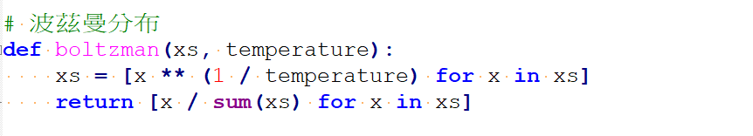
波茲曼分布
當溫度參數為零時，則試驗次數最多的棋步被選擇的機率為100%
所以訓練初期可以不設為零(增加棋步變化)，後期要分出勝負時設為零(非常警慎)

Slide 65
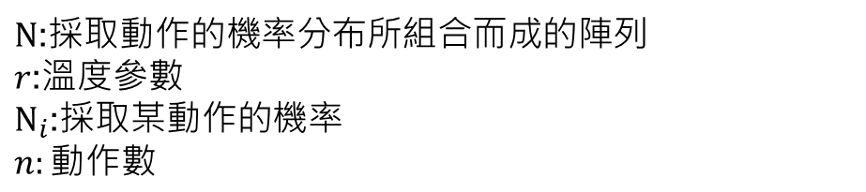

波茲曼分布
在某種情況下採取某種動作的機率的1/r次方
波茲曼分布 = $\frac{N^{\frac{1}{r}}}{\sum_{i=1}^{n}{N_{i}^{\frac{1}{r}}}}$
[
$N$:採取動作的機率分布所組合而成的陣列
$r$:溫度參數
$N_{i}$:採取某動作的機率
$$n:動作數$$
[
在某種情況下採取某種動作的機率的1/r次方之總和

Slide 66
self_play.py自我對弈模組(產生訓練集)

Slide 67

初始化設定

Slide 68

自我對弈(500次)

Slide 69

玩一次

Slide 70

計算局勢價值
Notes:
如果纖手獲勝活傳價值為1or-1

Slide 71
自我對弈(500次)

Slide 72

資料儲存函式

Slide 73
train_network.py訓練模組

Slide 74

初始化

Slide 75

匯入訓練集

Slide 76

訓練對偶網路(改變訓練集陣列排列方式)
Notes:
Xs = 2*7*12
Reshape = 500*2*3*3
Transpose = 500*3*3*2
策略為分類問題，所以使用categorical crossentropy(多類別分類誤差)
局勢價值為迴歸問題，所以使用mse(均方差)

Slide 77

調整callback

Slide 78

step decay
在一開始離正確離正確答案很遠的時候，學習率較大，可以快速逼近；當離正確答案很近的時候則降低學習率，以精準找到答案

Slide 79

Google colab執行train_nework.py

Slide 80
評估模組evaluate_network.py(更新對偶網路)

Slide 81

初始化

Slide 82

評估函式

Slide 83

進行一次對戰

Slide 84

先手分數判斷

Slide 85
評估函式
Notes:
else那邊，會翻轉成敵方先手，所以勝負要變成1-y,y win->x lose ,so 1-1=0 == +0(lose)else,1+0=1

Slide 86

如果最新模組勝率大於最佳模組，則替換成它

Slide 87

替換最佳玩家

Slide 88
Google colab執行evaluate_network.py

Slide 89
訓練循環train_cycle.py

Slide 90

訓練循環並替換模組train_cycle.py

Slide 91
參考資料
GitHub - suragnair/alpha-zero-general: A clean implementation based on AlphaZero for any game in any framework + tutorial + Othello/Gobang/TicTacToe/Connect4 and more
(深度學習)ResNet之殘差學習. 以下我想要分享我學習什麼是Resnet的一些心得。 | by Ben Hu | Medium
MCTS (Monte Carlo Tree Search) 演算法 — Liao W.C. (liaowc.github.io)
強化式學習：打造最強 AlphaZero 通用演算法 (flag.com.tw)
tf.keras.initializers.HeNormal | TensorFlow Core v2.9.1
tf.keras.regularizers.L2 | TensorFlow Core v2.9.1
tf.keras.layers.BatchNormalization | TensorFlow Core v2.9.1

